Slide 1
日本产品代购消费者态度调查报告
2012.7.26

Slide 2
[如果现场讲解，先就客户感兴趣的问题在findoout.com上部署御调查]

Slide 3
背景
概述
发现
附件
调查问卷
关于我们

Slide 4
背景
目的
了解消费者对日本产品代购的态度
方法
本次调查在 www.findoout.com 网上进行
调查范围覆盖全国
调查于2012年7月24日开始，26日结束，为期2天
性别/年龄：自然出现
有效回复问卷数/共回收问卷数：315/747
在线调查入口：http://www.findoout.com/ceshi/cs8725/

Slide 5
背景
概述
发现
附件
调查问卷
关于我们

Slide 6
本次调查的主要发现
日本的数码产品、化妆品/个人护肤品和服装深受中国消费者亲睐：
消费者最感兴趣的前三位日本产品是：数码产品（48.4%）、服装（36.5%）、化妆品及个人护肤品（31.8%）；
消费者曾经购买最多的前三位日本产品是：数码产品（32.9%）、化妆品及个人护肤品（22.6%）、服装（17.7%）；
消费者选择海外代购的首要考虑因素是产品的价格（54.1%）、其次是售后服务（41.2%）；
53.1%的消费者希望代购商能提供完善的售后服务（退换货/保修）；
消费者的主要代购信息获取渠道为网上商城出售（39.8%）和朋友介绍（39.5%）；
在消费者有实际代购行为时通常是通过淘宝、拍拍等网上商城搜索代购商（58.7%）；
50.6%的消费者有过代购海外产品的计划；
在55个代购过国外产品的消费者中有47.3%的消费者使用淘宝代购。

Slide 7
背景
概述
发现
附件
调查问卷
关于我们

Slide 8
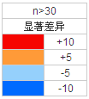
如何阅读本调查报告中的图表
示例问题： 您知道中国国家副主席习近平于2012年2月出访了爱尔兰吗？
1
是指占总体的比例值。以本示例为例，即知道的人占 29%，不知道的占 71% ；
2
底色为红色的值指比总体的百分比大10%或更多。在本示例中，36岁以上者（51%）知道此事的比例高于总体（29%）10%或以上；
3
底色为橙色的值是指比总体的百分比大5-9%之间；
4
底色为浅蓝色的值是指比总体的百分比小5-9%之间；
5
底色为蓝色的值是指比总体的百分比小10%或更多。
1
总体 | 833 | 29% | 71%
男性 | 318 | 38% | 62%
女性 | 515 | 23% | 77%
18 岁及以下 | 87 | 20% | 81%
18-25 岁 | 451 | 23% | 77%
26-35 岁 | 228 | 38% | 62%
36 岁及以上 | 67 | 51% | 49%
上海 | 117 | 38% | 62%
北京 | 62 | 27% | 73%
广州 | 61 | 33% | 67%
省会城市 | 377 | 27% | 74%
县级市 | 147 | 31% | 69%
非城镇 | 69 | 20% | 80%
3
2
5
4
7

Slide 9
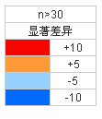
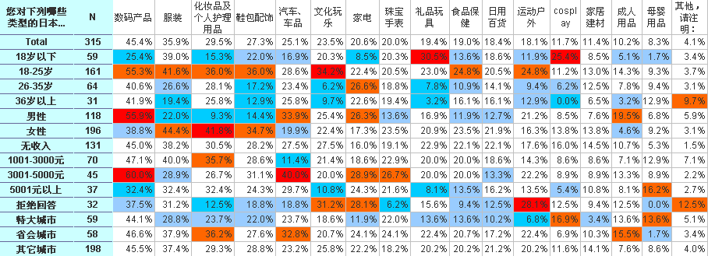
消费者最感兴趣的三类日本产品为数码产品（45.4%）、服装（35.9%）、化妆品及个人护理用品（27.3%）
问题：您对下列哪些类型的日本产品感兴趣？
男性最感兴趣的日本产品为数码产品（55.9%），女性最感兴趣的日本产品为化妆品及个人护理用品（44.4%）
月收入在3001-5000元的消费者对日本的数码产品（60%）和汽车用品（40%）最感兴趣；
18岁以下的消费者对日本的礼品玩具（30.5%）和cosplay（25.4%）更感兴趣；
34.2%18-25岁的消费者更喜欢日本的文化玩乐产品。

Slide 10
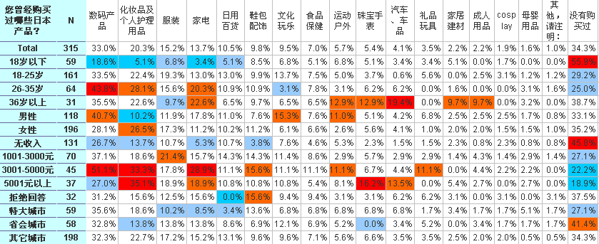
消费者购买最多的三类日本产品为数码产品（33%）、化妆品及个人护理用品（20.3%）、服装（15.2%）
问题：您曾经购买过哪些日本产品？
日本数码产品的主要购买者是年龄在26-35岁（43.8%）之间的消费者和收入在3001-5000元（51.1%）之间的消费者；
化妆品及个人护理用品的主要购买者是收入在3001元以上的消费者。

Slide 11
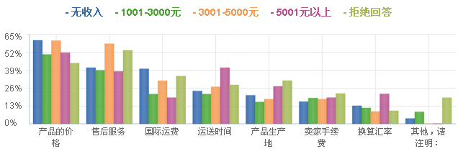
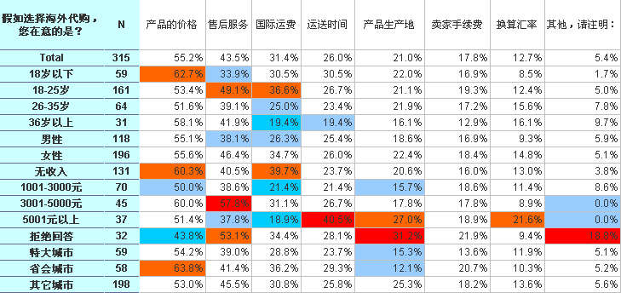
消费者选择海外代购的首要考虑因素是产品的价格（55.2%）、其次是售后服务（43.5%）；
问题：假如选择海外代购，您在意的是？

Slide 12
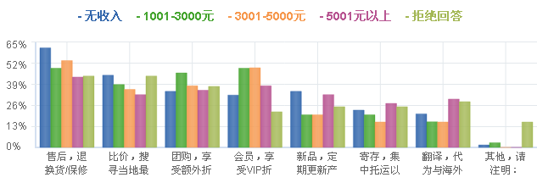
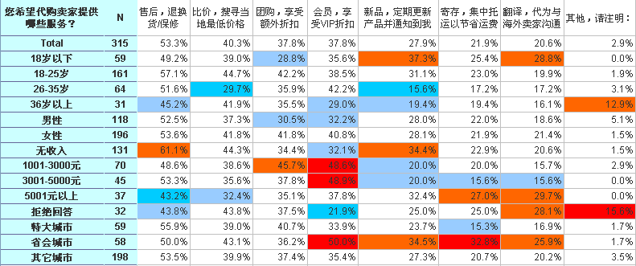
53.3%消费者希望代购商提供售后（退换货/保修）服务
问题：您希望代购卖家提供哪些服务？
40.3%的消费者希望代购商提供比价（搜寻当地最低价格）服务；
37.8%希望代购商提供会员（享受VIP折扣）服务的消费者中主要是收入在在1001-5000元之间的消费者。

Slide 13
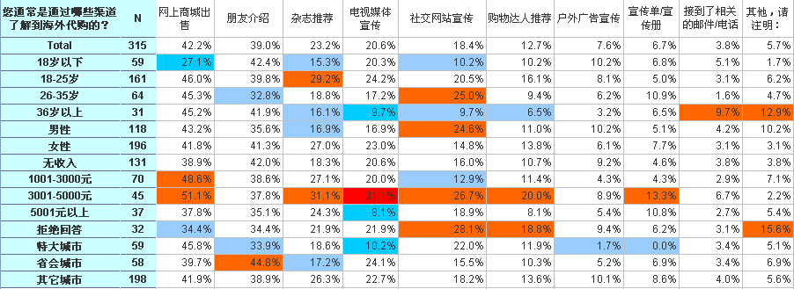
消费者的主要代购信息获取渠道为网上商城出售（42.2%）和朋友介绍（39%）；
问题：您通常是通过哪些渠道了解到海外代购的？

Slide 14
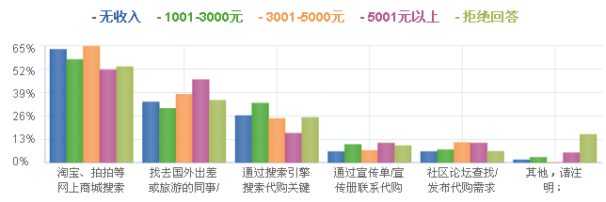
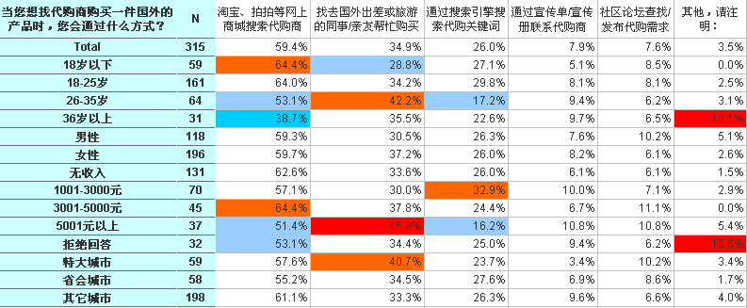
在消费者有实际代购行为时通常是通过淘宝、拍拍等网上商城搜索代购商（59.4%）
问题：当您想找代购商购买一件国外的产品时，您会通过什么方式？

Slide 15
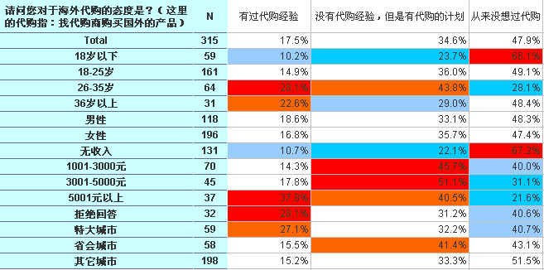
52.1%的消费者有过代购海外产品的计划
问题：请问您对于海外代购的态度是？（这里的代购指：找代购商购买国外的产品）
有过代购经验的消费者主要是年龄在26-35岁（28.1%）和月收入在5001元（37.8%）的消费者；
18岁以下的消费者中，66.1%的人从来没想过代购；
无收入的消费者中，67.2%的人从来没想过代购。

Slide 16
在55个代购过国外产品的消费者中有47.3%的消费者使用淘宝代购
问题：请问你曾经使用过的日本产品代购网站或者渠道？

Slide 17
背景
概述
发现
附件
调查问卷
关于我们

Slide 18
调查问卷
1.您对下列哪些类型的日本产品感兴趣？（多选题）
1.母婴用品
2.化妆品及个人护理用品
3.服装
4.鞋包配饰
5.珠宝手表
6.食品保健
7.数码产品
8.运动户外
9.家居建材
10.日用百货
11.礼品玩具
12.家电
13.汽车、车品
14.文化玩乐
15.成人用品
16.cosplay
17.其他，请注明：
2.您曾经购买过哪些日本产品？（多选题）
1.母婴用品
2.化妆品及个人护理用品
3.服装
4.鞋包配饰
5.珠宝手表
6.食品保健
7.数码产品
8.运动户外
9.家居建材
10.日用百货
11.礼品玩具
12.家电
13.汽车、车品
14.文化玩乐
15.成人用品
16.cosplay
17.其他，请注明：
18.没有购买过
3.假如选择海外代购，您在意的是？(多选题，最多选三项）
1.产品的价格
2.国际运费
3.运送时间
4.换算汇率
5.卖家手续费
6.售后服务
7.产品生产地
8.其他，请注明：

Slide 19
调查问卷（续）
4.您希望代购卖家提供哪些服务？ (多选题，最多选三项）
1.新品，定期更新产品并通知到我
2.会员，享受VIP折扣
3.比价，搜寻当地最低价格
4.寄存，集中托运以节省运费
5.团购，享受额外折扣
6.翻译，代为与海外卖家沟通
7.售后，退换货/保修
8.其他，请注明：
5.您通常是通过哪些渠道了解到海外代购的？（多选题）
1.朋友介绍
2.杂志推荐
3.电视媒体宣传
4.社交网站宣传
5.购物达人推荐
6.网上商城出售
7.户外广告宣传
8.宣传单/宣传册
9.接到了相关的邮件/电话
10.其他，请注明：
6.当您想找代购商购买一件国外的产品时，您会通过什么方式？ （多选题）
1.通过搜索引擎搜索代购关键词
2.淘宝、拍拍等网上商城搜索代购商
3.社区论坛查找/发布代购需求
4.通过宣传单/宣传册联系代购商
5.找去国外出差或旅游的同事/亲友帮忙购买
6.其他，请注明：
7.请问您对于海外代购的态度是？（这里的代购指：找代购商购买国外的产品）
1.有过代购经验（跳8）
2.没有代购经验，但是有代购的计划（跳9）
3.从来没想过代购（跳9）
8.请问你曾经使用过的日本产品代购网站或者渠道？
1.代购JAPAN.com（http://daigou-japan.com）
2.日购网（http://www.rigouwang.com）
3.日拍网（http://www.jp-daigou.com/）
4.3Q日本购物网（http://www.3qjp.com/）
5.Jpbid日本代购网（http://www.jpbid.net）
6.JapanBid（http://japanbidchina.com/）
7.淘宝代购
8.拍拍代购
9.朋友去日本旅游代购
10.托在日本的朋友代购
11.其他，请注明：
12.没有代购过日本产品

Slide 20
调查问卷（续）
9.请问您的年龄：
1.18岁以下
2.18-25岁
3.26-35岁
4.36-45岁
5.46-55岁
6.55岁以上
10.请问您的性别：
1.男性
2.女性
11.请问您的个人月收入：
1.无收入
2.1000元以下
3.1001-3000元
4.3001-5000元
5.5001-8000元
6.8001-10000元
7.10001-15000元
8.15001-20000元
9.20001-30000元
10.30001-50000元
11.50000元以上
12.拒绝回答

Slide 21
背景
概述
发现
附件
调查问卷
关于我们

Slide 22
我们的服务
样本
（真实）
www.findoout.com
精准营销
（准确）
御调查
（实时）

Slide 23
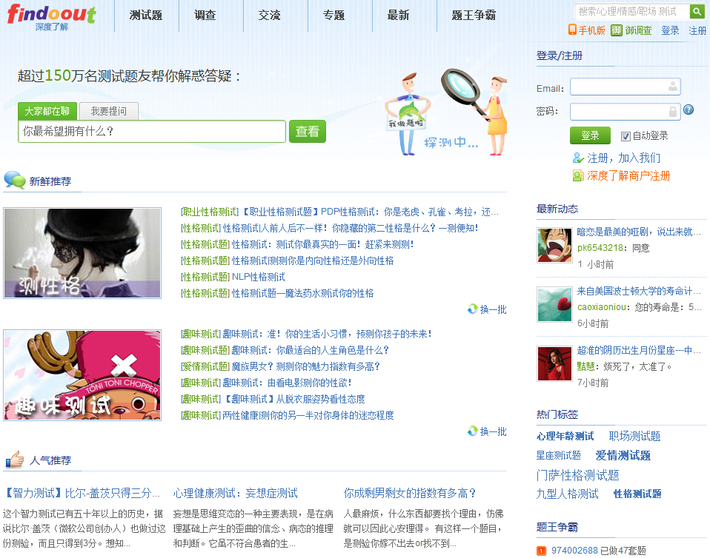

Slide 24
深度了解在线调查路径图
问题
在线调查
？
大多数调查一直受制于
样本、时间、预算和技能…
客户
findREAL©
专属样本库
1.6百万
部署
联盟
findEASY©
自动网络调查系统
findQUICK©
御调查
商业/企业
咨询公司
广告公司
调研公司
个人
深度了解
门户网站
其它网站
博客/微博
…现在终于得以突破。”
答复
在线回复
24

Slide 25
findQUICK© - 多快好省
findQUICK©
适合应对多种挑战
可以支持多种调查
最快24小时即可交付结果
来自目标对象的回复
随时部署
实时察看结果进展
费用低廉
初步事实调查
为更大型的研究项目提供概念测试
探索销售主张的差异化
测试恼人的问题和某种预感
为研究预算中遗漏的问题寻求答案
消费者洞察
概念研究
公众意见
产品研究
投资洞察
图形设计
宣传册设计
学术研究调查
25

Slide 26
深度了解：带给客户令人信服并富有灵感的 消费者 及 市场洞察
26
26

Slide 27
一些客户对我们的评价
“深度了解的迅捷和高效是无可比拟的。从问卷设计、在线部署，到获取真实消费者的反馈，深度了解的速度让它成为我们营销团队的一个不可或缺的重要工具。”
潘刚，CEO
内蒙古伊利实业集团股份有限公司
“Findoout is an innovative way to promptly obtain consumer insights.”
- Allen Dam, President & Producer
Yian Studios
“我们对深度了解所提供的调查及其所获得的数据非常满意。”
- 陈瑜，创意总监
上海天润广告公司
27

Slide 28
[展示御调查结果]

Slide 29
不是意见领袖，是调查意见的领袖 !
Not an opinion leader, but a leader in survey of opinions !
Room 10003, Building 2, 335 Guoding Road, Shanghai 200433, China
T: (+8621) 26613883; F: (+8621) 26613883
上海市杨浦区国定路335号2号楼1003室（邮编：200433）
电话： （+8621） 26613883； 传真：（+8621） 26613883

